Slide 1
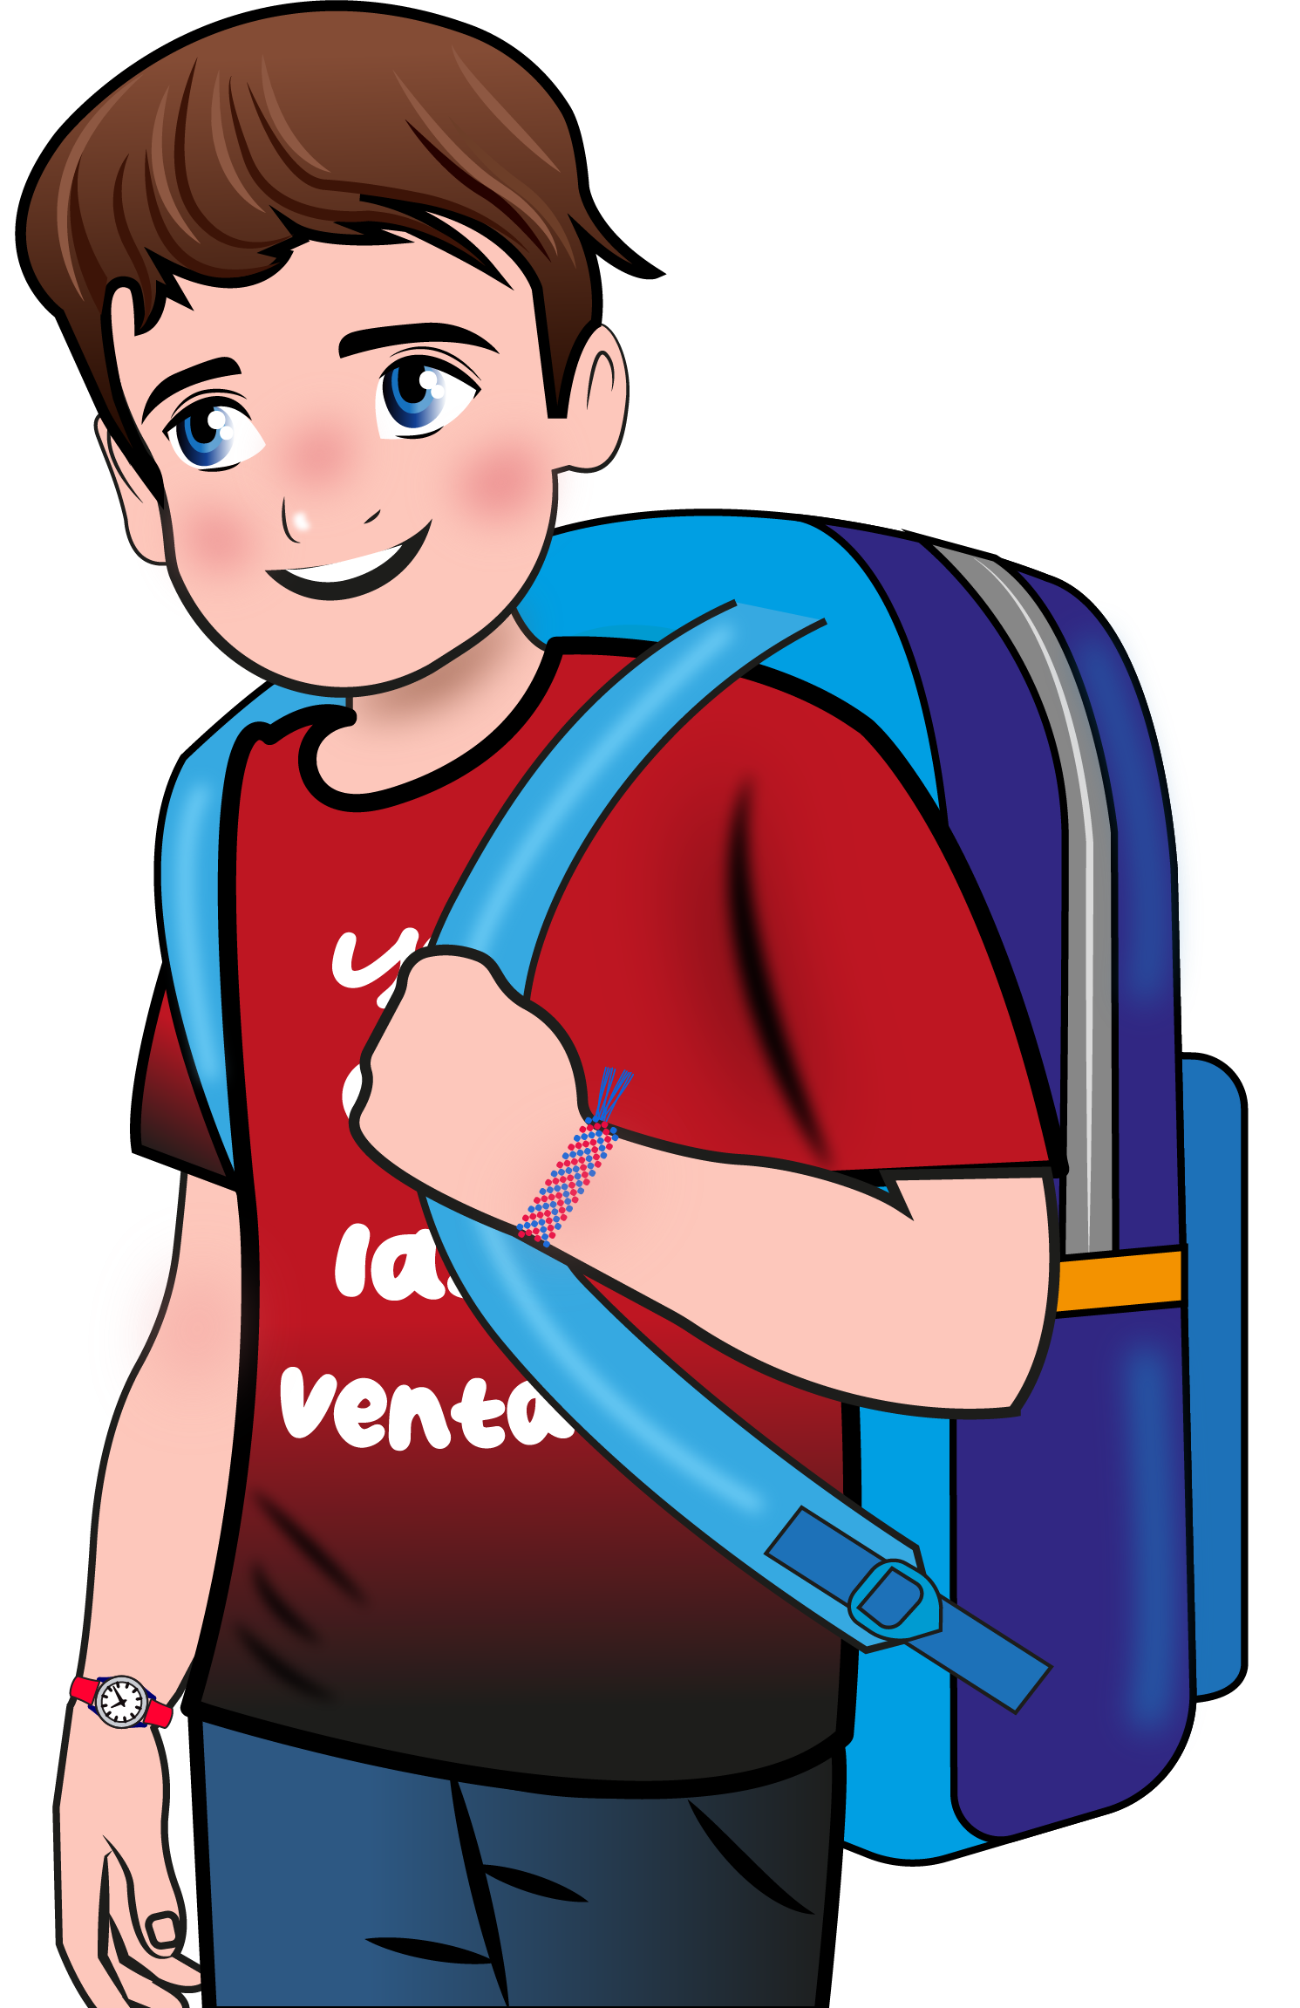


DRIVER 4:
EMPATIA CON EL LIDER
hector.avila@kreativium.mx
4773091841

Slide 2

01
OBJETIVO
hector.avila@kreativium.mx
4773091841

Slide 3
En éste DRIVER analizaremos uno de los puntos más importantes para que un proyecto comercial pueda ser exitoso, si bien es cierto la planeación, las estrategias y la ejecución por parte del equipo comercial son de suma importancia, la GESTIÓN por parte del líder comercial, lo es aún más, DE AHÍ PARTE TODO!.
01
hector.avila@kreativium.mx
4773091841

Slide 4

LO QUE TIENES QUE SABER ACERCA DEL LIDERAZGO EN EL EQUIPO COMERCIAL
02
hector.avila@kreativium.mx
4773091841

Slide 5
a) Los buenos o malos resultados en ventas gran parte dependen del liderazgo del líder comercial
b) No hay estilos buenos ni malos, pero si existen principios que rigen el curso del equipo comercial, como lo son el RESPETO, LA DIGINIDAD, LA EQUIDAD Y LA JUSTICIA.
02
hector.avila@kreativium.mx
4773091841

Slide 6
02
c) El capital humano en un equipo comercial es lo más valioso que existe.
d) Detrás de cualquier estrategia exitosa existe algo invisible para muchos, el liderazgo y la cultura que se genera a partir de éste.
hector.avila@kreativium.mx
4773091841

Slide 7
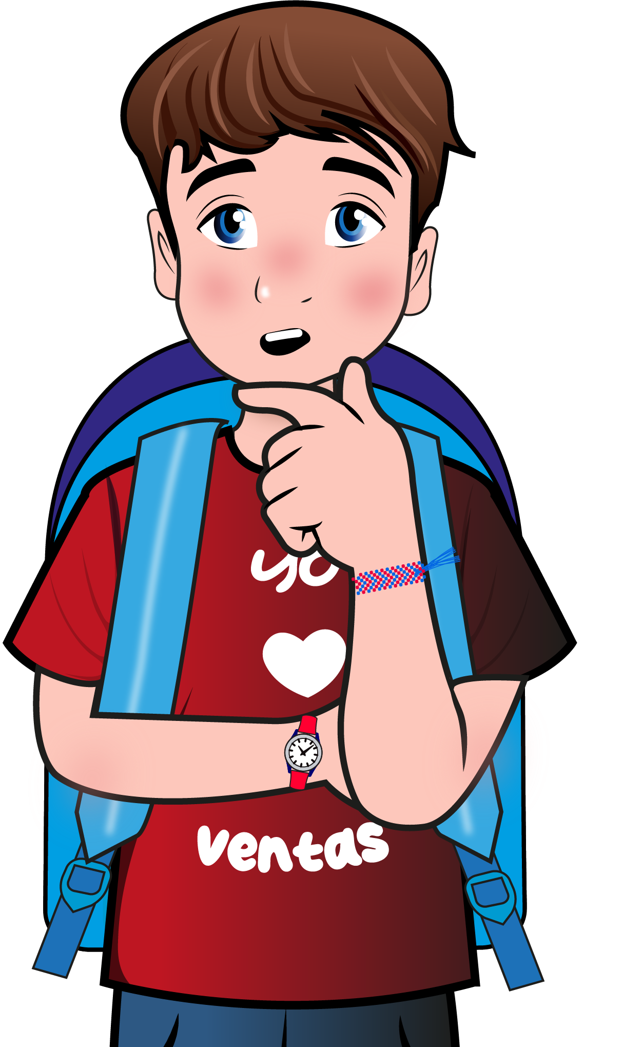
02
e) El liderazgo en el área comercial debe ser LA VENTAJA COMPETITIVA respecto a tu competencia
f) El comportamiento del líder reflejan SUS VALORES en acción.
g) A un equipo comercial se le lidera, no se administra.
hector.avila@kreativium.mx
4773091841

Slide 8
h) El líder comercial primero ES, y luego forma, es decir, primero trabaja a base de autodisciplina y carácter sus propios valores y principios, los ejerce, y forma demostrándolos.
02
hector.avila@kreativium.mx
4773091841

Slide 9

02
i) La CONGRUENCIA es una de las características de un buen líder comercial, EL PENSAR, EL HACER Y EL DECIR en un mismo sentido da más certidumbre al equipo por parte de quien los lidera.
hector.avila@kreativium.mx
4773091841

Slide 10
15 principales características de un buen LÍDER COMERCIAL:
Existen varios tipos de liderazgo, todos con características diferentes, no existen ni buenos ni malos, lo que si es importante es que hay ciertas particularidades que un excelente líder debe tener o al menos muchas de ellas:
02
hector.avila@kreativium.mx
4773091841

Slide 11

1.- ALTA CREATIVIDAD COMERCIAL
02
hector.avila@kreativium.mx
4773091841

Slide 12
Para un mundo comercial dinámico, la mejor fórmula es la creatividad, no solo para desarrollar productos, ideas o proyectos, también para solucionar problemas del día a día en la actividad comercial.
02
hector.avila@kreativium.mx
4773091841

Slide 13

2.- CAPACIDAD DE
INFLUENCIA
02
hector.avila@kreativium.mx
4773091841

Slide 14
Saber influir como líder comercial en otras áreas de la empresa para mejoras en beneficio del cliente final representa un gran porcentaje del éxito, así mismo ejercer esa influencia positiva en el equipo comercial será una de las principales armas para el logro de los objetivos.
02
hector.avila@kreativium.mx
4773091841

Slide 15
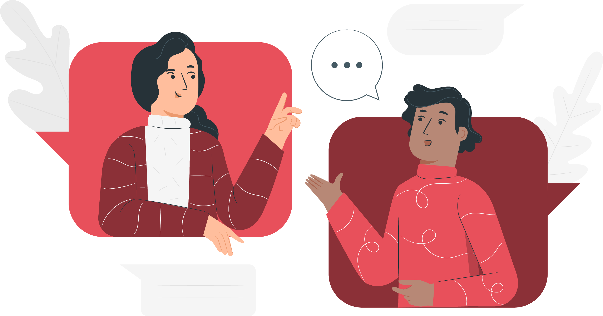
3.- PERSUASIÓN
02
hector.avila@kreativium.mx
4773091841

Slide 16
La persuasión de manera FIDEDIGNA y con fines positivos es de suma importancia en el área comercial, es decir, saber CONVENCER con argumentos y no solo por organigrama jerárquico es una de las prácticas que hacen de un líder comercial justamente eso….un GRAN LÍDER.
02
hector.avila@kreativium.mx
4773091841

Slide 17

4.- EMPATÍA
02
hector.avila@kreativium.mx
4773091841

Slide 18
ENTENDER la situación de la otra parte para poder proponer soluciones que beneficien a todos es un arte, conlleva ceder en algunas ocasiones, ver a futuro la relación, procurar la armonía comercial, y con todo ello hacer de tu área comercial digna de reconocerse por su habilidad del logro de los objetivos a través de negociaciones efectivas y solución de adversidades o discrepancias.
02
hector.avila@kreativium.mx
4773091841

Slide 19

5.- SEGURIDAD PROPIA
02
hector.avila@kreativium.mx
4773091841

Slide 20
Seguridad en sí mismo no quiere decir que no existan dudas, quiere decir que aún teniendo dudas el líder comercial es capaz de tomar riesgos y asumir sus consecuencias positivas o negativas, y sobre todo ser capaz de transmitir a su equipo la seguridad de encontrar la puerta ya sea con el plan a, b ó c., eso crea CERTIDUMBRE COMERCIAL
02
hector.avila@kreativium.mx
4773091841

Slide 21

6.- ESTRATEGA
02
hector.avila@kreativium.mx
4773091841

Slide 22
Existen líderes comerciales enfocados a la estrategia y otros tantos con enfoque a la operación, el mejor líder comercial es aquel que tiene un % mayor hacia la planeación comercial ya que de ahí deriva todo el PLAN ESTRATÉGICO COMERCIAL, y la operación requiere de una gran capacidad de delegar con una supervisión adecuada. “Hoy en día las empresas necesitan Creativos Comerciales más que Gerentes de Ventas” –Héctor Avila-
02
hector.avila@kreativium.mx
4773091841

Slide 23

7.- OBSERVACIÓN PROPIA
02
hector.avila@kreativium.mx
4773091841

Slide 24
Crear consciencia, ubicarse en su realidad y practicar la autocrítica constructiva personal es para el líder comercial el punto de partida ideal para poder entonces gestionar un equipo comercial con éxito..
02
hector.avila@kreativium.mx
4773091841

Slide 25

8.- TOMADOR DE DECISIONES
02
hector.avila@kreativium.mx
4773091841

Slide 26
Determinación en el hacer, con equivocaciones y con aciertos, lo importante es DECIDIR y actuar ante las diversas situaciones del día a día, aunque éstas decisiones muchas veces no sean las más populares hay que hacerlo!, asumiendo los riesgos que ello conlleva.
02
hector.avila@kreativium.mx
4773091841

Slide 27

9.- CONFIABLE
02
hector.avila@kreativium.mx
4773091841

Slide 28
Lo que es, es!, la palabra de honor, y la certeza de que se harán las cosas lo mejor posible y por un objetivo común es lo que le da al líder comercial el voto de confianza de su equipo comercial.
02
hector.avila@kreativium.mx
4773091841

Slide 29

10.- GRAN COMUNICADOR
02
hector.avila@kreativium.mx
4773091841

Slide 30
Como prioridad saber comunicar el contexto adecuado en el momento adecuado por cualquier medio posible, cuando esto no sucede existe incertidumbre y desorientación en el equipo comercial, mermando los resultados y afectando muchas veces hasta el clima laboral.
02
hector.avila@kreativium.mx
4773091841

Slide 31
11.- DELEGACIÓN EFECTIVA
02
hector.avila@kreativium.mx
4773091841

Slide 32
No se trata de “encargar” o responsabilizar a alguien de algo, se trata de explicar, demostrar, motivar y dar seguimiento JUNTO con ese alguien la ejecución de alguna tarea o misión a desarrollar, es decir, FACILITAR las cosas en todos los sentidos para que el equipo desarrolle sus actividades con mayor eficiencia
02
hector.avila@kreativium.mx
4773091841

Slide 33

12.- ANALISTA
02
hector.avila@kreativium.mx
4773091841

Slide 34
La curiosidad del líder comercial es de suma importancia, ésta será el motor para indagar lo más que se pueda acerca de su equipo, del mercado, de la competencia y de todo lo que suceda en su área, evitando la confusión eterna entre PREGUNTAR y CONTROLAR. Toda la información recabada permitirá al líder comercial tener mucho más elementos para mejor toma de decisiones.
02
hector.avila@kreativium.mx
4773091841

Slide 35
13.- DETECTOR DE HABILIDADES Y COMPETENCIAS
02
hector.avila@kreativium.mx
4773091841

Slide 36
Conocer a fondo a su equipo permitirá al líder comercial poder DESARROLLAR a sus colaboradores ayudándolos a trabajar en sus DEBILIDADES y potenciando sus FORTALEZAS, de ésta manera se construye un equipo de ALTO RENDIMIENTO, pareciera fácil, pero es todo un reto lograrlo.
02
hector.avila@kreativium.mx
4773091841

Slide 37
14.- HUMILDAD
02
hector.avila@kreativium.mx
4773091841

Slide 38
Reconocer cuando existe la equivocación, arreglar lo que se tenga que arreglar, y dar el crédito a quien lo merece no denigra en absoluto a un líder comercial, todo lo contrario, manda mensajes correctos a su equipo que existe la madurez necesaria para comandar a un gran grupo de personas que actuarán muy seguramente de la misma manera, el ejemplo ARRASTRA!
02
hector.avila@kreativium.mx
4773091841

Slide 39

15.- DESARROLLADOR DE TALENTO
02
hector.avila@kreativium.mx
4773091841

Slide 40
Un buen líder comercial es capaz de hacer que su equipo sobre pase los límites que sus integrantes piensan tener, es decir, guiar a través de un trabajo cercano la realización de nuevas tareas que motiven y desarrolle a las personas, esto se reflejará en tener un equipo con más capacidades y habilidades.
02
hector.avila@kreativium.mx
4773091841

Slide 41

ARMEMOS TU MODELO DE LIDERAZGO COMERCIAL
03
hector.avila@kreativium.mx
4773091841

Slide 42
GENOMALID (gráfico de una molécula)
Elemento de la CONCIENCIA
El aquí y el ahora, mi realidad, mi punto de partida
Elemento de la VISIÓN
Mi dirección, mi rumbo
Elemento de la PERPETUIDAD
Mi legado, mi trascendencia
Elemento de la IDENTIDAD
Mis valores, mis fortalezas, mis creencias
Elemento del EMPODERAMIENTO
Mi desarrollo personal y profesional. Mi contribución a mi entorno y con los demás
03
hector.avila@kreativium.mx
4773091841

Slide 43
Mi filosofía personal como líder es:
Mis valores esenciales como líder son:
Me gusta que mi equipo de trabajo se comporte:
TEST DE LIDERAZGO (del 1 al 10 cómo te catalogas)
03
hector.avila@kreativium.mx
4773091841

Slide 44

REFERENCIAS y LECTURAS DEL TEMA
04
hector.avila@kreativium.mx
4773091841

Slide 45



04
Libro:
Liderazgo, el poder de la inteligencia emocional
DANIEL GOLEMAN
Libro:
100 maneras de motivar a los demás
STEVE CHANDLER Y SCOTT RICHARDSON
Libro:
Las 21 leyes infalibles del liderazgo
JOHN C. MAXWELL
hector.avila@kreativium.mx
4773091841

Slide 46
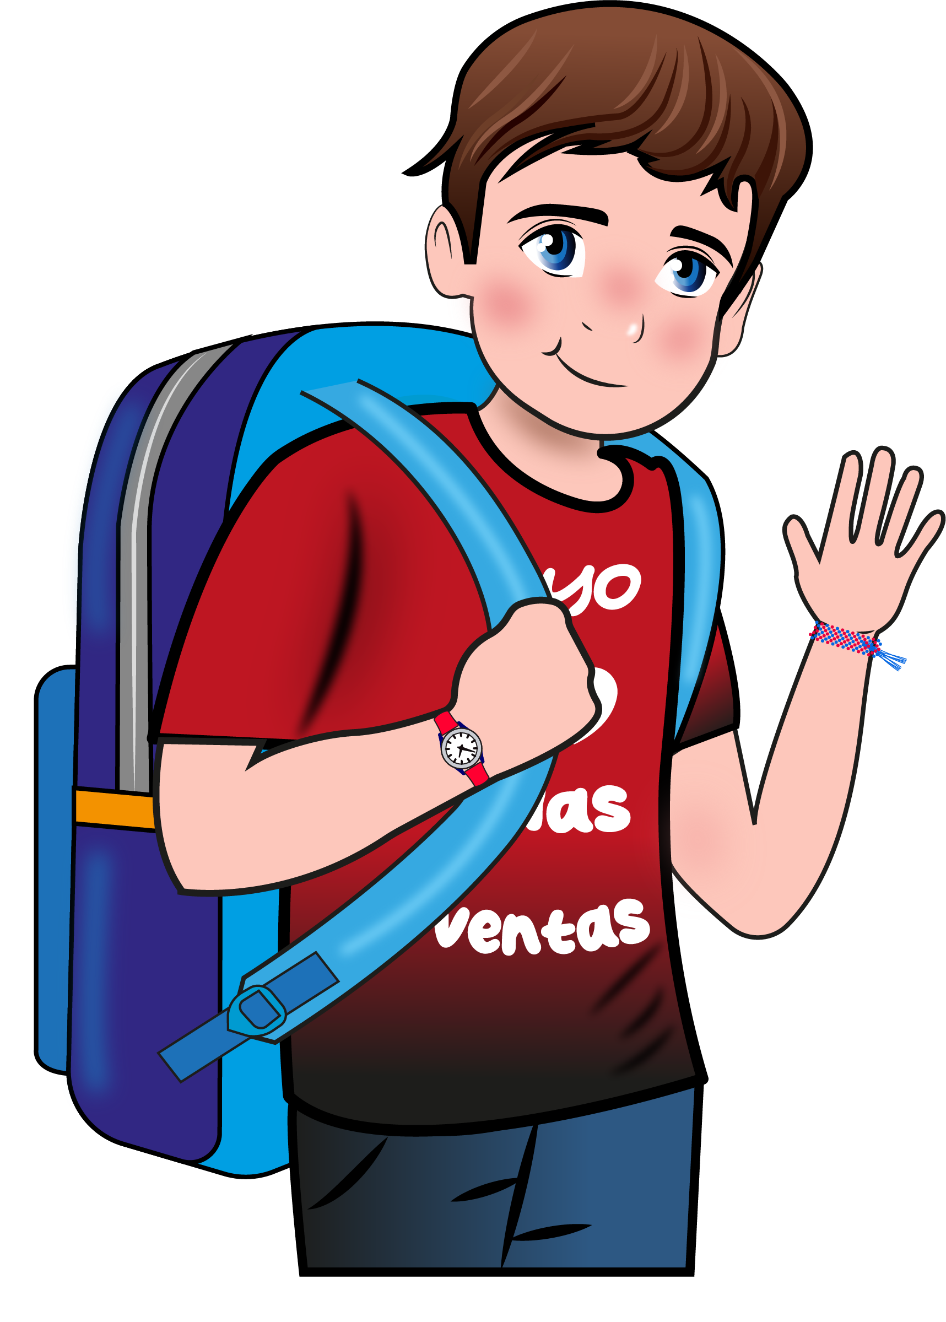
VAMOS AL DRIVER 5
hector.avila@kreativium.mx
4773091841

